Slide 1
SUSTAINABLE AGRICULTURE IN THE DIGITAL AGE: INNOVATIONS IN INSURANCE SOLUTIONS
Održiva poljoprivreda u digitalnom dobu: Inovacije u rešenjima osiguranja dr Katica Radosavljević, Kristina Bradić, Danilo Đurđić
Inovacije u osiguranju – od tradicionalnog ka modernom tržištu
Zlatibor, hotel „Zlatibor“, 5-8. jun 2025.

Slide 2
Uvod
Model predviđanja osiguranja koristi klimatske indikatore i veštačku inteligenciju za procenu rizika u srpskoj poljoprivredi.
Analiza za region Čurug (1950–2020) — najplodnija oblast Srbije.
Fokus na Aridity Index (AI) i vegetacioni period.

Slide 3
Model za obračun premije
Premija = E(L) + λ * σCDD
Gde je:
E(L) = P(D) × (Yf − Yo) × Pf
λ – faktor rizika
σCDD – standardna devijacija broja suvih dana

Slide 4
Tabela: Kriterijumi za klasifikaciju suše
Category | Aridity Index
Severe Drought | ≤ 0.2
Moderate Drought | ≤ 0.35
Mild Drought | ≤ 0.5
No Drought | else

Slide 5
Otkrivanje anomalija
Bez varijacije u klasama – tradicionalni ML modeli nisu primenljivi.
Rešenje: One-Class SVM
Identifikuje potencijalne "neformalne" sušne periode.

Slide 6
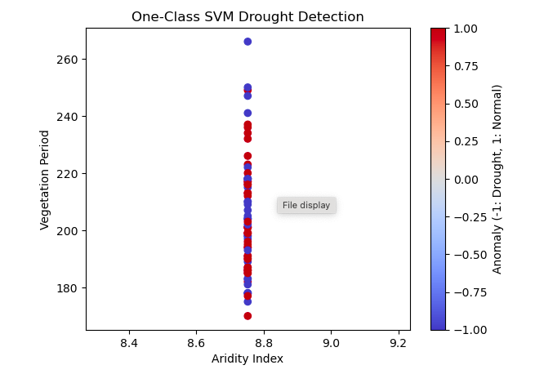
Grafikon: Jednosmerni SVM detekcija suše

Slide 7
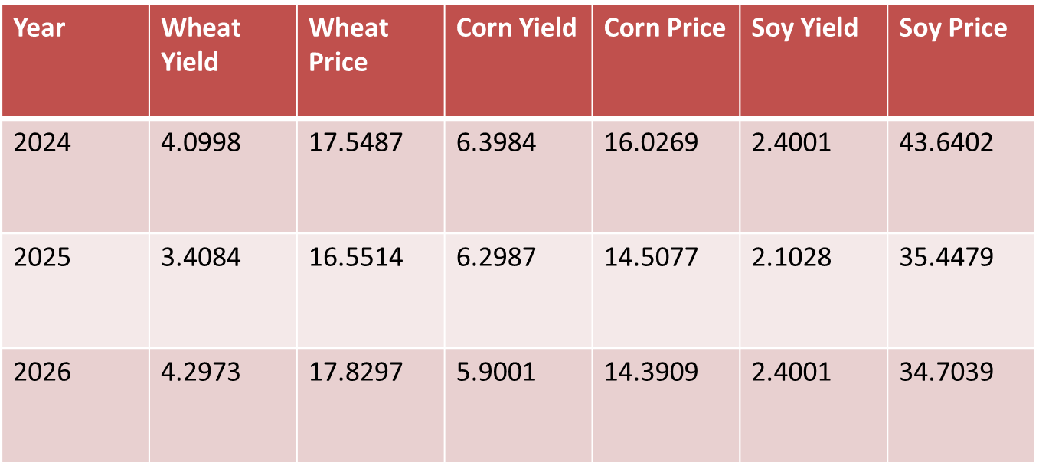
Tabela: Predikcija prinosa i cena

Slide 8
Prednosti modela
-
Preciznije određivanje rizika
Bolje predikcije cena i prinosa
Fer osiguranje za poljoprivrednike
Podrška održivoj poljoprivredi

Slide 9
Uloga novih tehnologija
Dronovi, IoT i blockchain omogućavaju transparentnost, automatizaciju i bržu obradu zahteva za osiguranje.

Slide 10
Zaključak
Kombinacijom naprednih tehnologija i velikih podataka razvijen je robustan model koji povećava otpornost sektora poljoprivrede.

Slide 11
HVALA NA PAŽNJI!
XXIII MEĐUNARODNI SIMPOZIJUM
Inovacije u osiguranju – od tradicionalnog ka modernom tržištu
Zlatibor, hotel „Zlatibor“, 5-8. jun 2025.

